Slide 1
MUNDOS VIRTUALES
GRUPO #10
MATRIX

Slide 2
INTRODUCCION
Mundos virtuales son un campo de la tecnología muy relacionado con la inteligencia artificial ya que consisten en la simulación de mundos o entornos a los cuales se les denomina virtuales, en los que el hombre interacciona con la máquina en entornos artificiales semejantes a la vida real de tal forma que éste sienta que lo que esta viendo es real, interactuando en él un sin fin de sentimientos.
Los mundos virtuales tienen gran importancia en la actualidad y la tendrán más en el futuro ya que empiezan a ser de mucha utilidad en los diferentes campos laborables como lo es el comercio, la educación, medicina, arquitectura, etc.

Slide 3
Los mundos virtuales sociales son similares a los reales en el sentido de que contienen todos los tipos de interacción social humana, incluida la amistad, el amor, la economía, la guerra, la política, etc. Ofrecen la oportunidad de hacer compras, negocios, formarse académicamente, viajar, ir a bares, bailar, etcétera.

Slide 4
BREVE RESEÑA HISTORICA
Comenzó a finales de los años 70 en el departamento de defensa de Estados Unidos, usándose simulaciones de vuelo, para no arriesgar vidas inútilmente. A modo que podemos destacar los antecedentes más importantes de los mundos virtuales:
En 1980 la compañía StereoGraphics hizo las gafas de visión estéreo, y en 1982 se patentó el primer Electroguante.
En 1987 la compañía inglesa Dimensión Internacional desarrolló un Software de construcción de mundos tridimensionales sobre PC.
En 1988 se inventó el primer dispositivo para generar sonido tridimensional
En 1989 ATARI saca al mercado la primera de video juegos con tecnología 3D, y Autodesk poco después saca el primer sistema de realidad virtual para PC.
A partir de aquí comienza la verdadera carrera comercial de la realidad virtual y cientos de productos empiezan a invadir nuestras vidas: cine Omnimax, sonido Dolby Sorround, juegos 3D, gafas estereoscópicas 3D, llegando hasta el día de hoy en el que la tecnología sigue avanzando.

Slide 5
¿QUÉ ES UN MUNDO VIRTUAL
Un mundo virtual es aquel en el que puedes crear un mundo artificial donde la persona que lo crea tiene la impresión de estar en ese mundo y la habilidad de navegar y manipular los objetos que hay en el además de sentir una serie de sentimientos provocados por lo que esta viviendo.
Dentro de muy poco los mundos virtuales serán el entorno de aprendizaje del futuro próximo sean o no adecuados, dado que los niños muestran una preferencia clara por estos entornos y esta tendencia parece imparable, aunque para las personas mayores será un poco difícil adaptarse a esta nueva realidad

Slide 6
¿QUÉ ES UN AVATAR?
Es una identidad escogida por un usuario para representarse a sí mismo dentro de un mundo virtual en el que participa. Dicha identidad cobra cuerpo en una representación tridimensional con características definidas por su “alter ego” humano, en términos de vestimenta, apariencia y forma de comportarse. La palabra procede del nombre que se le da a la encarnación mundana del dios hindú Vishnu, y fue popularizada en su concepción cibernética actual por la novela de culto Snow Crash, de Neal Stephenson.
La relación q tiene con los mundos virtuales es que el avatar como arriba se menciona es la identidad escogida es decir la representación de la persona en el mundo virtual con la cual actúa y se dispersa en este medio.
Cada persona escoge a su avatar según sus características, forma de ser y de pensar o simplemente con el avatar encuentra una forma de cómo representar lo q le hubiera gustado ser en la vida real.

Slide 7
ALGUNAS APLICACIONES
Astrología: permite la exploración de otros planetas sin necesitar la presencia de humanos. Todo esto se lleva a cabo mediante la manipulación de robots.
Arquitectura: realizan los planos en realidad virtual evitando así la visita de los compradores.
Diseño de automóviles: amplía los horizontes de diseño y producción.
Creación de nuevos fármacos: los mundos virtuales permite ver átomos en tres dimensiones y estudiarlos.
Medicina: crean cadáveres virtuales que evitan el engorro y morbosidad de los cadáveres reales y su escasez.
Diseño de un asesinato: permite reproducir un crimen y así facilitar su juicio.
Empresas: proporciona mayor facilidad para la venta y el ofrecimiento de sus productos.
Educación: Muchas escuelas utilizan los mundos virtuales para impartir cursos en distintas disciplinas, ya que sirve para desarrollar la creatividad y la innovación de los estudiantes.
Sociedad: Le ayuda a las personas con dificultad de socializarse.

Slide 8
VENTAJAS
Aprender a manipular nuevos objetos.
Entrenamiento en situaciones peligrosas.
Permiten hacer un examen minucioso de hechos y procesos.
Simulación de una pauta de actuación.
Poder llegar a muchísimos lugares remotos y poder atravesar las fronteras del tiempo y del espacio y aportar la información que se este solicitando en tiempo real.

Slide 9
DESVENTAJAS
Complejidad de los desarrollos.
Costos elevados en la realización de mundos virtuales.
Deficiencias en el interfaz ente programas y usuarios.
Desorientación hacia la persona.
Para algunas personas los mundos virtuales representan un peligro ya que creen que con esto se pierden los valores de las personas.
En la mayoría de los casos son personas inexpertas los que en forma ingenua desconociendo las conductas del ser humano en todas sus dimensiones interactúan con los mundos virtuales dejándose llevar por el momento y en algunos casos terminan con amargas experiencias.
Una de las más grandes y peligrosas desventajas seria a que la gente se aficione tanto que pierda interés en su vida real

Slide 10
CONCLUSIÓN
Como pudimos darnos cuenta en este pequeño ensayo los mundos virtuales están llegando a ocupar un lugar muy importante en la vida del ser humano en la actualidad y lo seguirán haciendo con forme el paso de los años.
La introducción de mundos virtuales ha revolucionado muchos sentimientos en el ser humano conocimos algunas ventajas y desventajas de ellos, la importancia y la gran utilidad que tiene en la actualidad y lo peligrosos que pueden llegar a ser si no se usan con mucha responsabilidad.

Slide 11
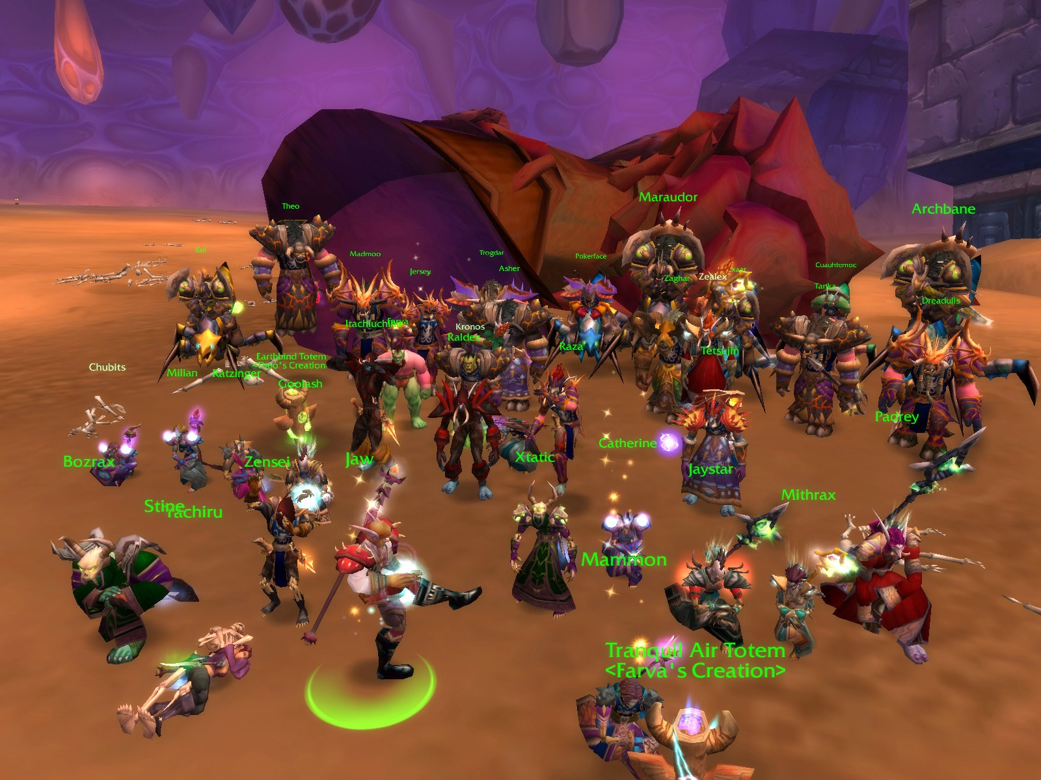
WoW

Slide 12
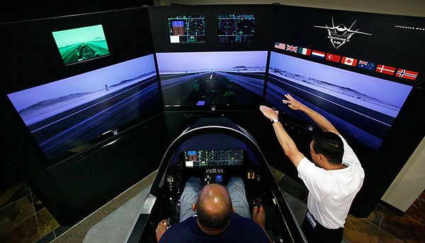
Simulador de Avión

Slide 13
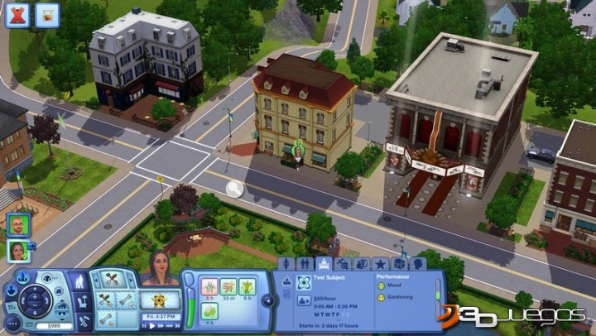
Los Sims

